Slide 1
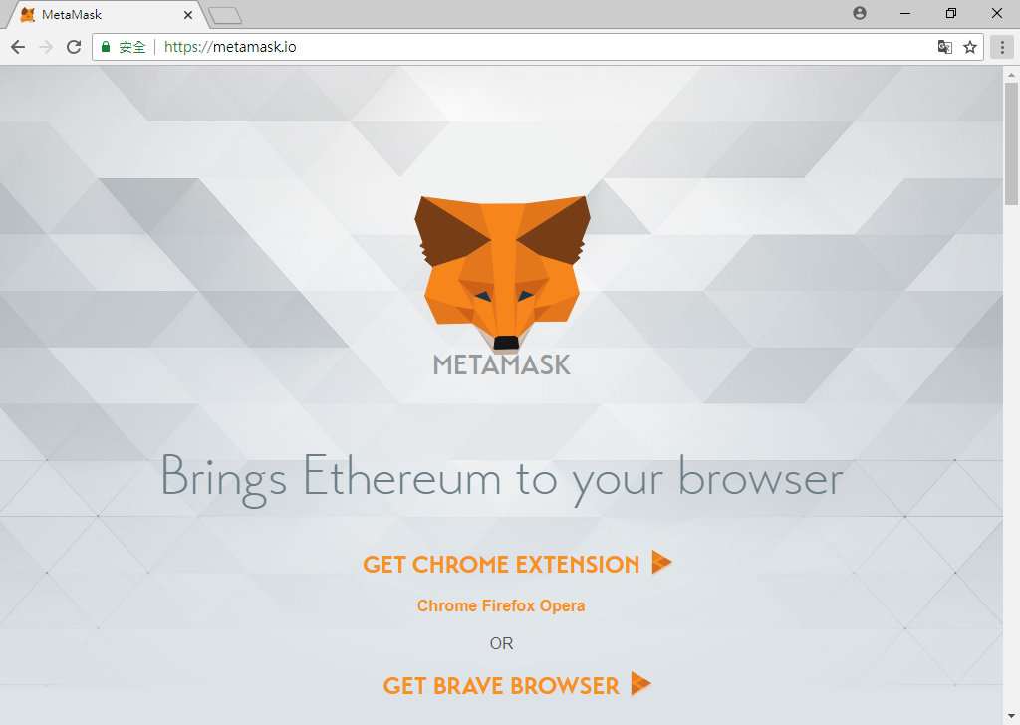
Notes:
（1）在作業系統中安裝 Google Chrome 瀏覽器。
https://www.google.com/chrome/?system=true&standalone=1&platform=win64
（2）使用 Google Chrome 瀏覽器連線至 MetaMask 官網，並點選【GET CHROME EXTENSION】鈕
MetaMask 官網位址：https://metamask.io/

Slide 2
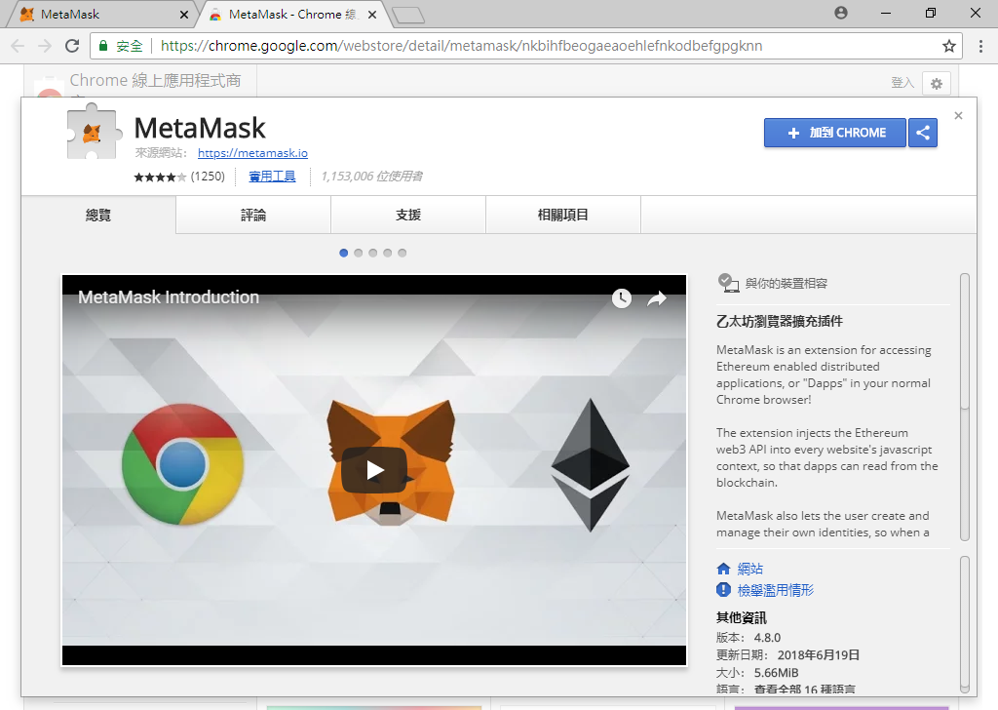
Notes:
（3）點選【+ 加到 CHROME】。

Slide 3
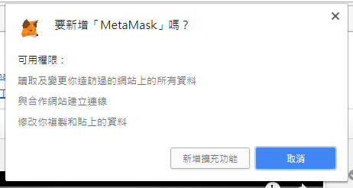
Notes:
（4）點選【新增擴充功能】將 MetaMask Chrome 擴充套件安裝好。

Slide 4
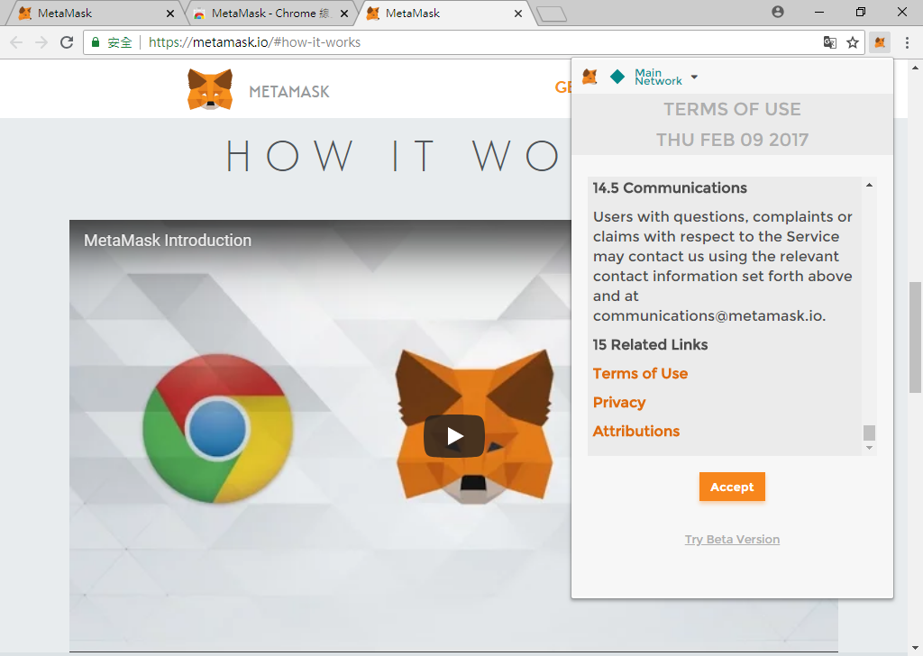
Notes:
（5）點選 Google Chrome 右上角【MetaMask】圖示來建立一組預設的私鑰及錢包。
接著閱讀完「使用條款」後（【捲軸】捲到最下方）→ 點選【Accept】。

Slide 5
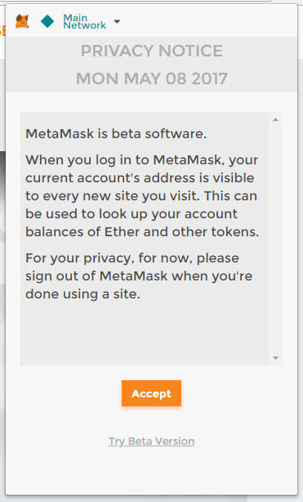
Notes:
（6）再點選【Accept】同意「隱私聲明」。

Slide 6
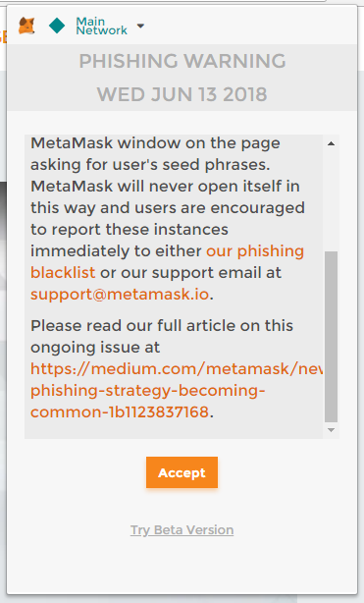
Notes:
（7）接著閱讀完「網絡釣魚警告」後（【捲軸】捲到最下方）點選【Accept】。

Slide 7
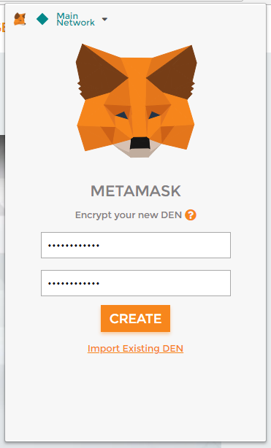
Notes:
（8）接著請在「New Password (min 8 chars)」及「Confirm Password」中輸入錢包的保全密碼 → 完成後點選【CREATE】。
註：MetaMask 錢包會在閒置一段時間後自動鎖定，鎖定後會要求輸入現在設定的密碼。
註：未來若想將已建立的錢包帳號還原，則可點選【Import Existing DEN】後來輸入「Seed Words」。

Slide 8
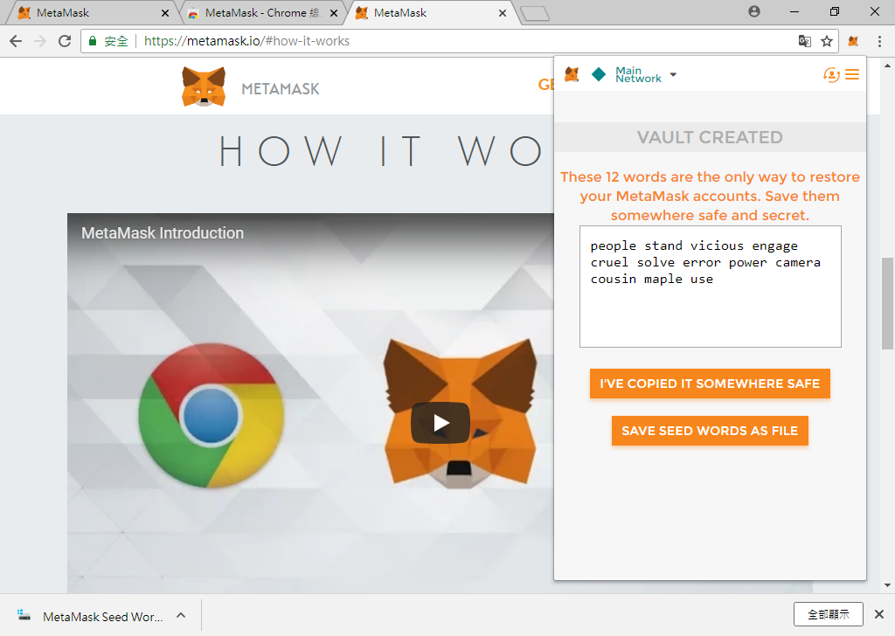
Notes:
（9）在建立全新錢包帳號（及地址）前，需建立對映此「錢包地址」的「私鑰（Private Key）」，這 12 組英文為「Seed Words」等同於該「錢包地址」的「私鑰」。
請先點選【SAVE SEED WORDS AS FILE】將「私鑰」keystore 儲存好 → 再點選【I'VE COPIED IT SOMEWHERE SAFE】進到錢包帳號管理介面。
注意：擁有此「Seed Words」的人將可控管此錢包內的所有財產，故必須妥善保管好。
people stand vicious engage cruel solve error power camera cousin maple use

Slide 9
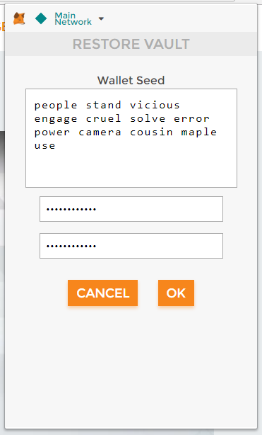

Slide 10
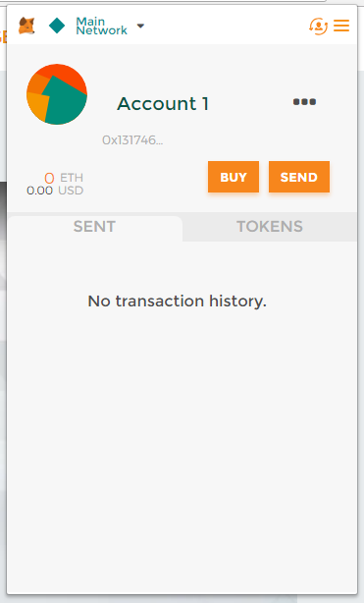
Notes:
（10）接著進到此畫面可看到「Account 1」即為目前選擇的錢包帳號，只要在瀏覽器中有要進行以太坊 Ethereum 交易，並呼叫 MetaMask 錢包時，就會以目前的「Account 1」為預設交易帳號。

Slide 11
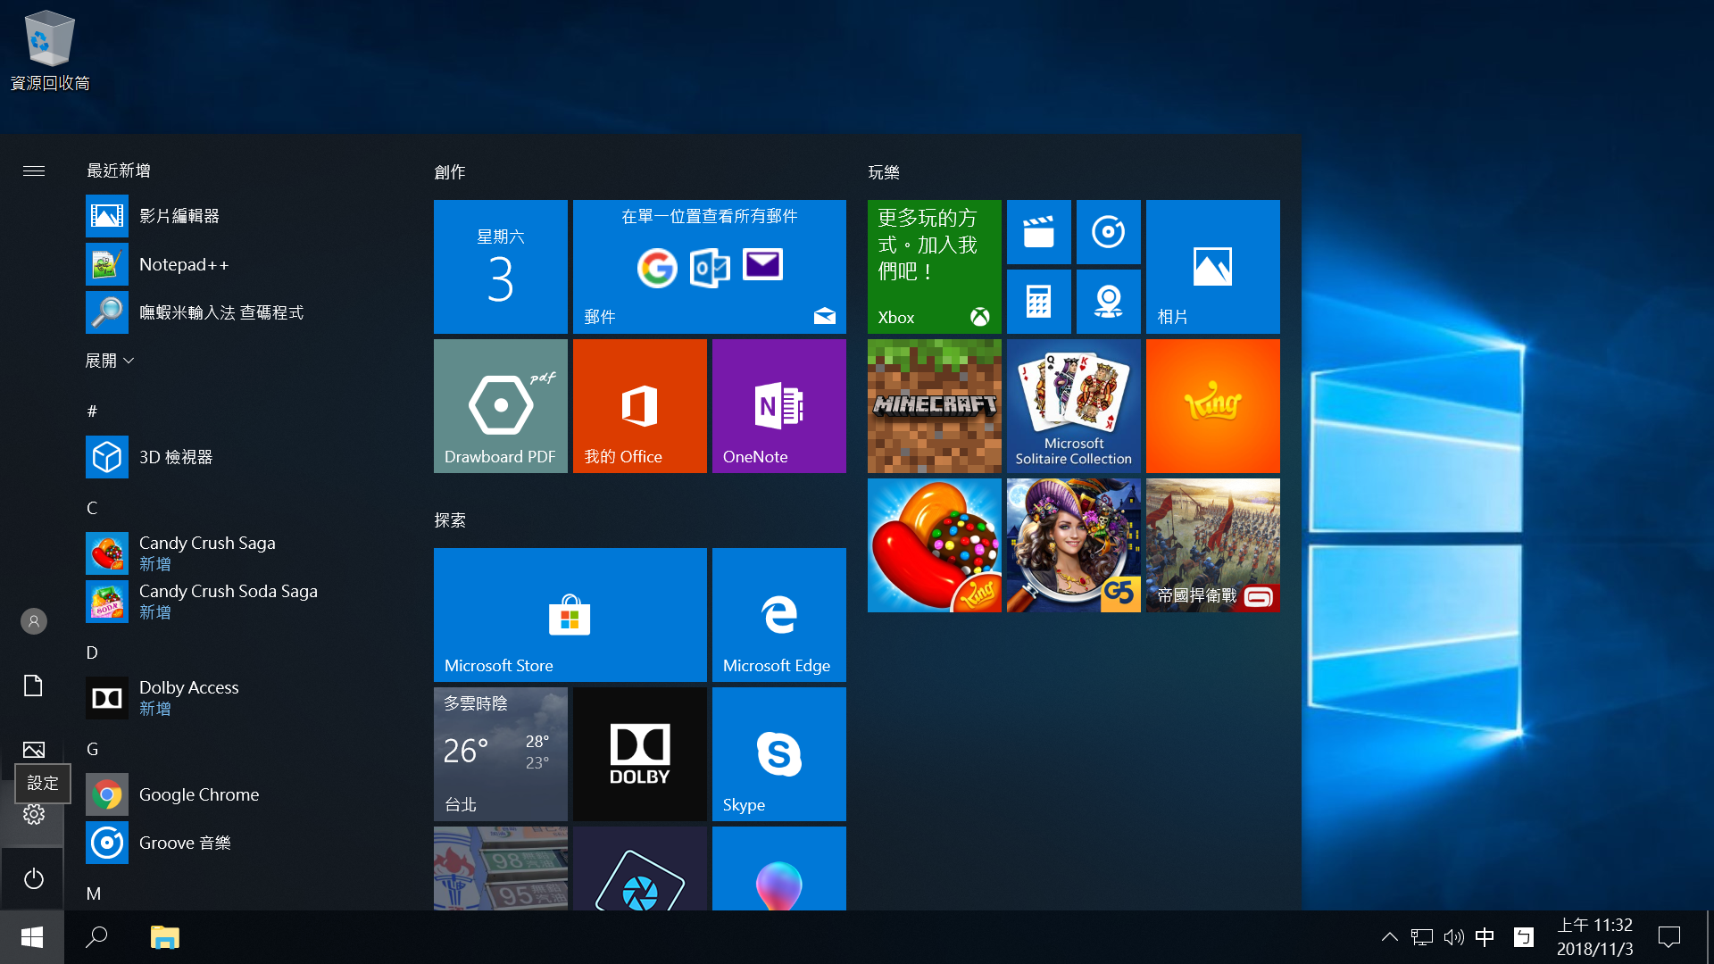
Notes:
（11）接下來要安裝單機版的 Ethereum Node，因為需要安裝第三方套件 Ganache，所以需先允許 Windows 作業系統可安裝第三方套件。
首先點選左下角【Windows 符號】→ 點選上方【設定符號】。

Slide 12
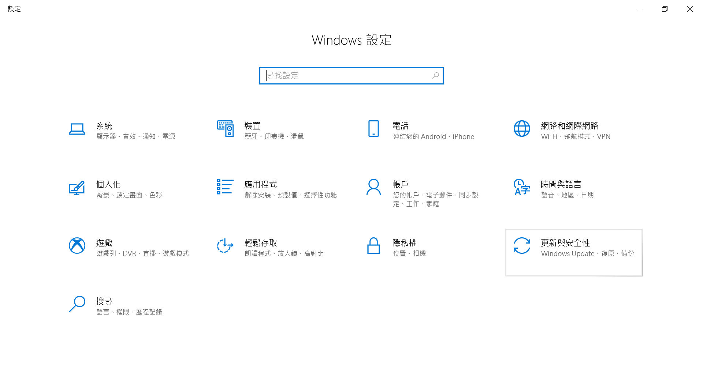
Notes:
（12）出現「Windows 設定」視窗，點選【更新與安全性】。

Slide 13
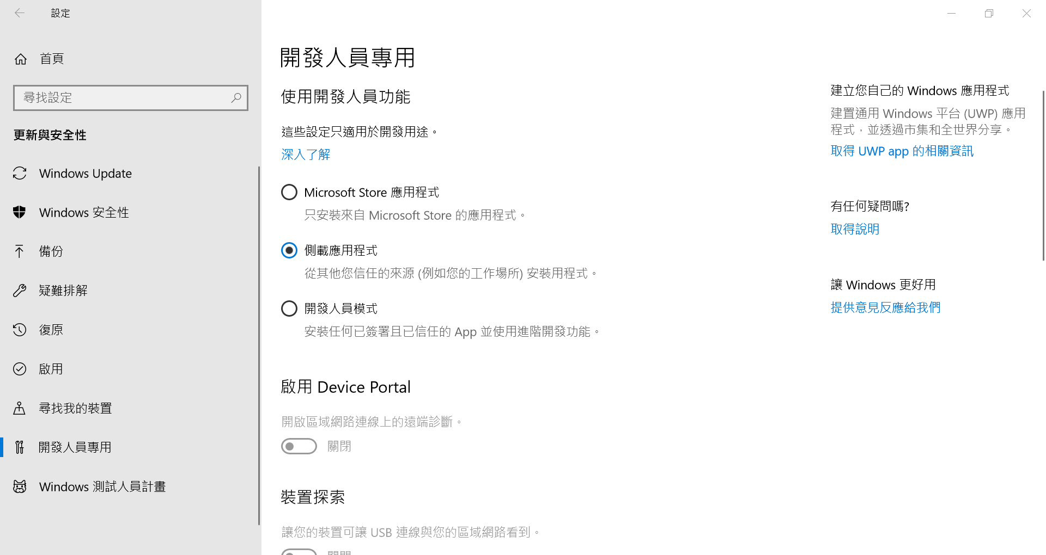
Notes:
（13）點選左側【開發人員專用】→ 點選允許安裝【側載應用程式】。

Slide 14
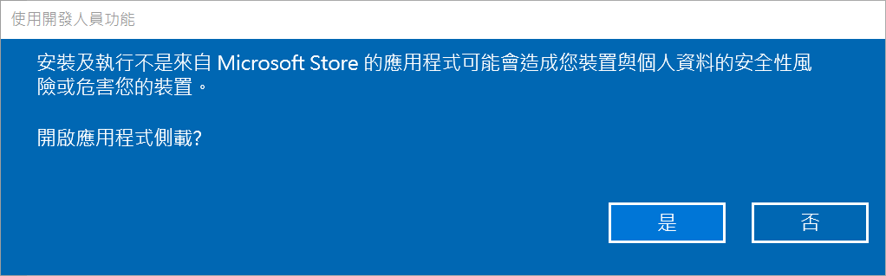
Notes:
（14）點選【是】完成設置→ 點選右上角【關閉符號】將「Windows 設定」視窗關閉。

Slide 15
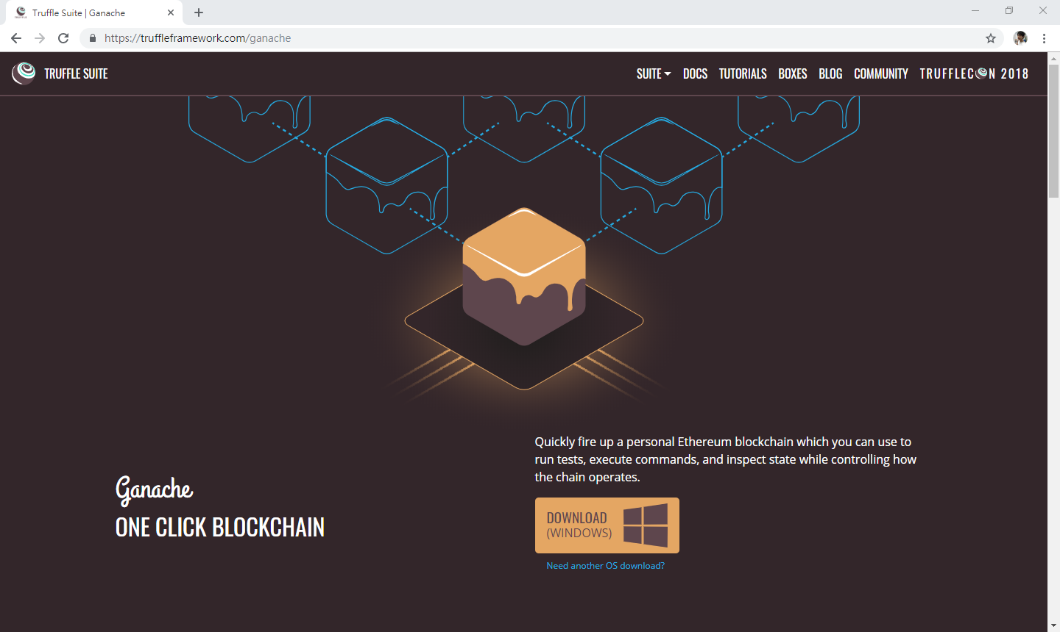
Notes:
（15）使用網頁瀏覽器連至「Ganache」官網：【https://truffleframework.com/ganache】→ 點選【DOWNLOAD（WINDOWS）】。
註：這邊將 Ganache 安裝程式下載至「%USERPROFILE%\Downloads\」目錄中。

Slide 16
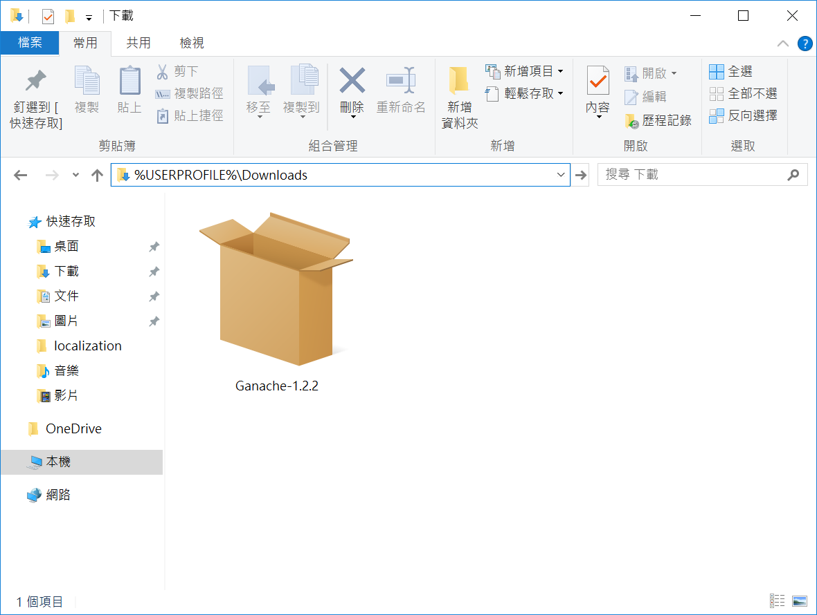
Notes:
（16）至「%USERPROFILE%\Downloads\」目錄 → 點選【Ganache-*.exe】開始進行安裝。

Slide 17
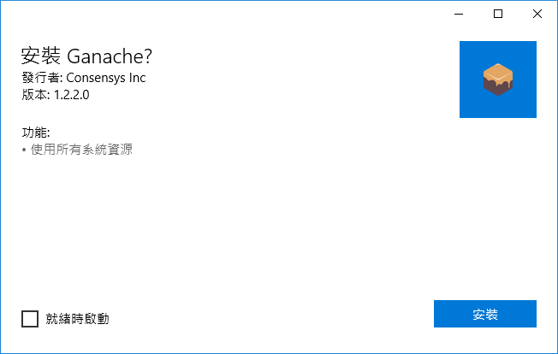
Notes:
（17）取消勾選【就緒時啟動】選項（稍後會在手動啟動）→ 點選【安裝】。

Slide 18
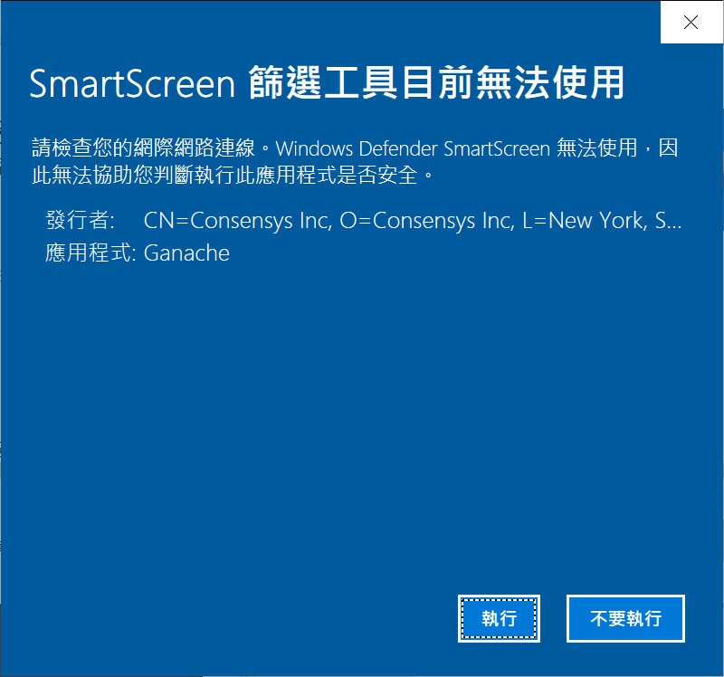
Notes:
（18）點選【執行】來確認這個是安全的安裝程式。

Slide 19
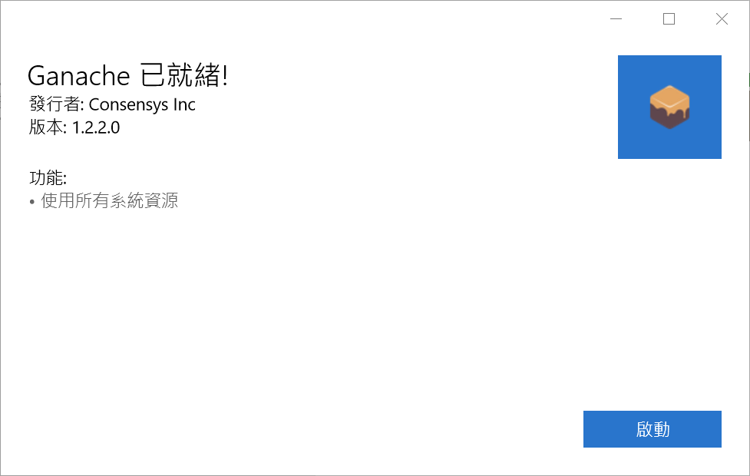
Notes:
（19）安裝完成後，先點選右上角【關閉符號】來關閉 Ganache 安裝程式。

Slide 20
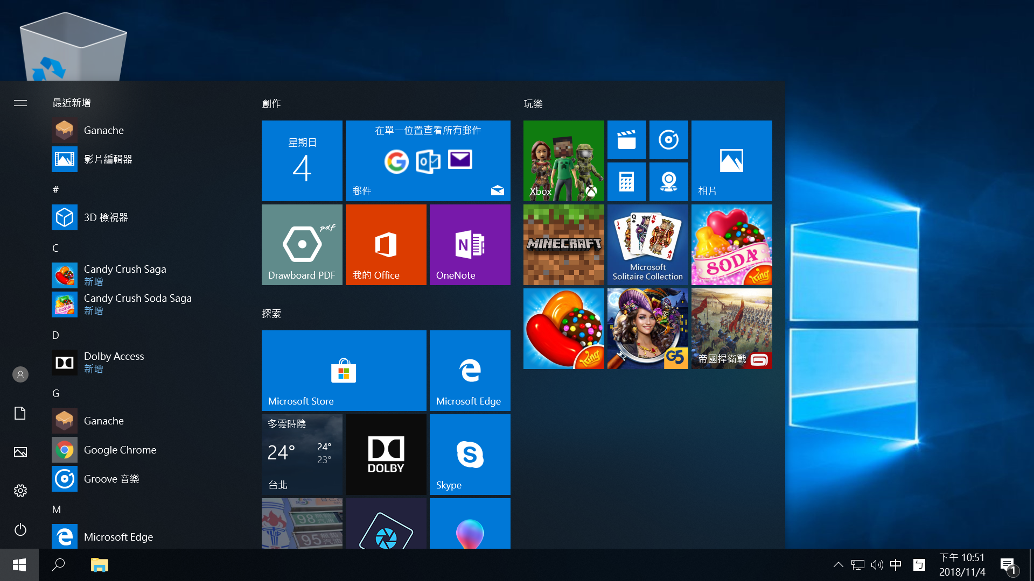
Notes:
（20）點選左下角【Windows 符號】→ 點選【Ganache】來執行 Ganache。

Slide 21
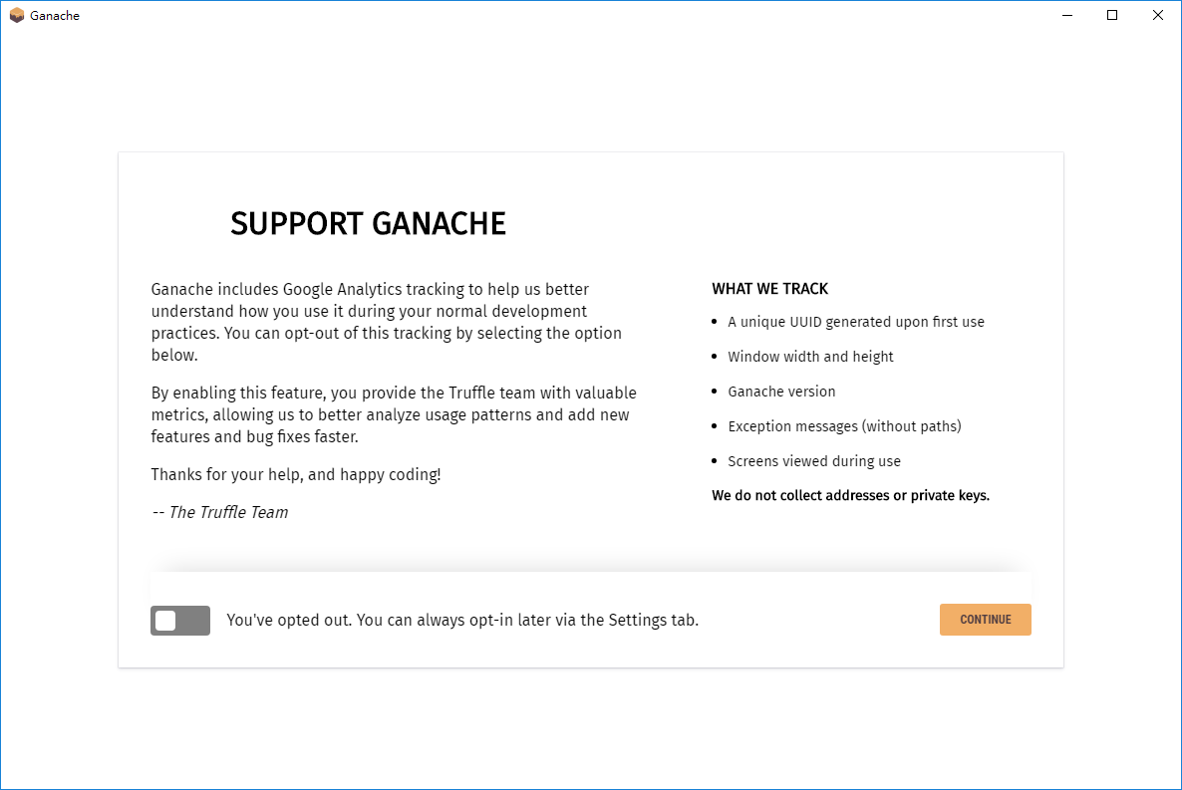
Notes:
（21）取消勾選【Analytics enabled. Thanks!】選項，以拒絕將相關資訊傳送回官網（可在設定中重新開啟）→ 點選【CONTINUE】以啟動 Ganache。

Slide 22
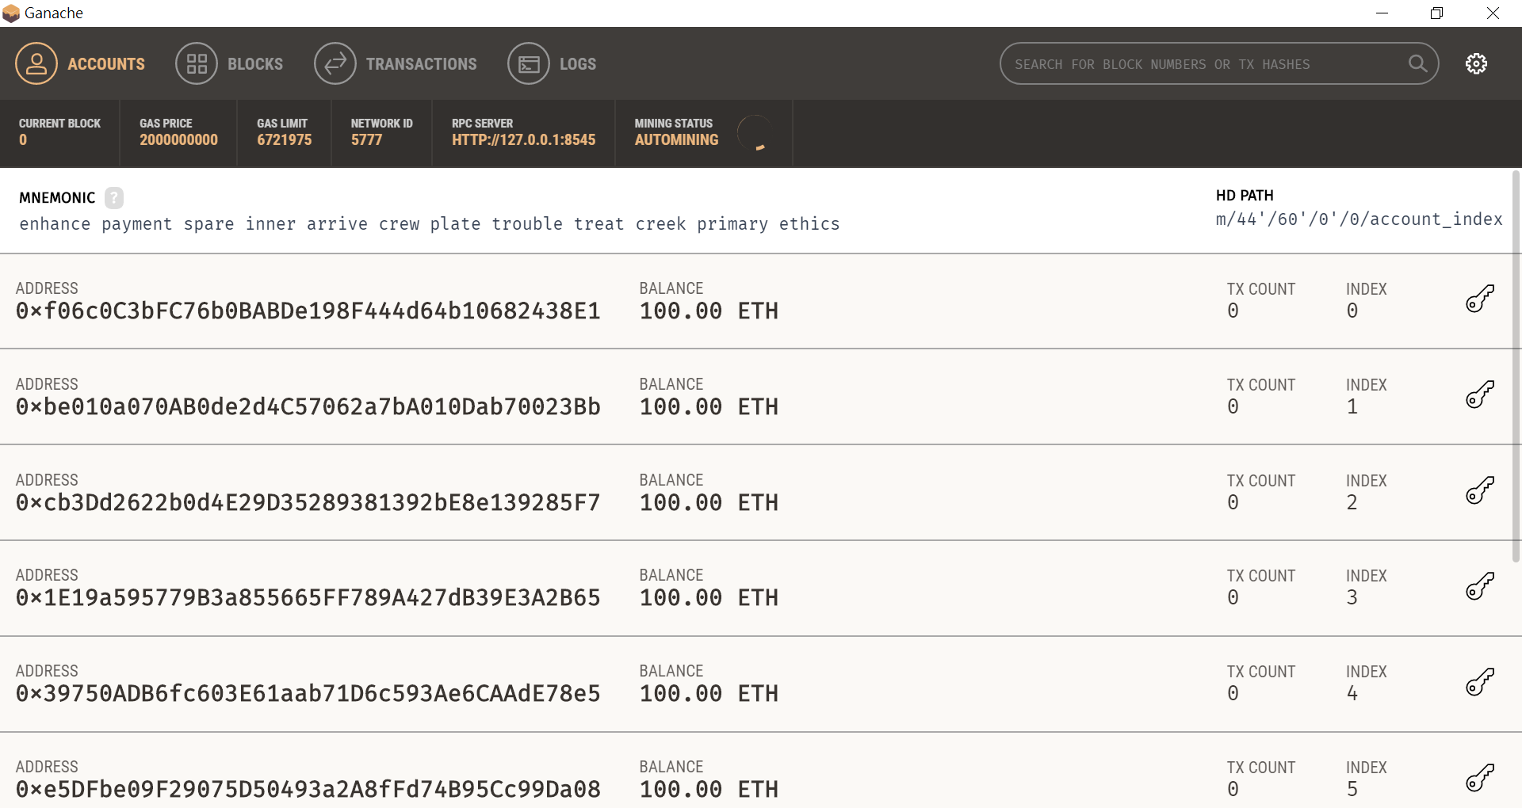
Notes:
（22）接下來我們要設置連入 Ganache 的連接埠，點選右上角【設定符號】。

Slide 23
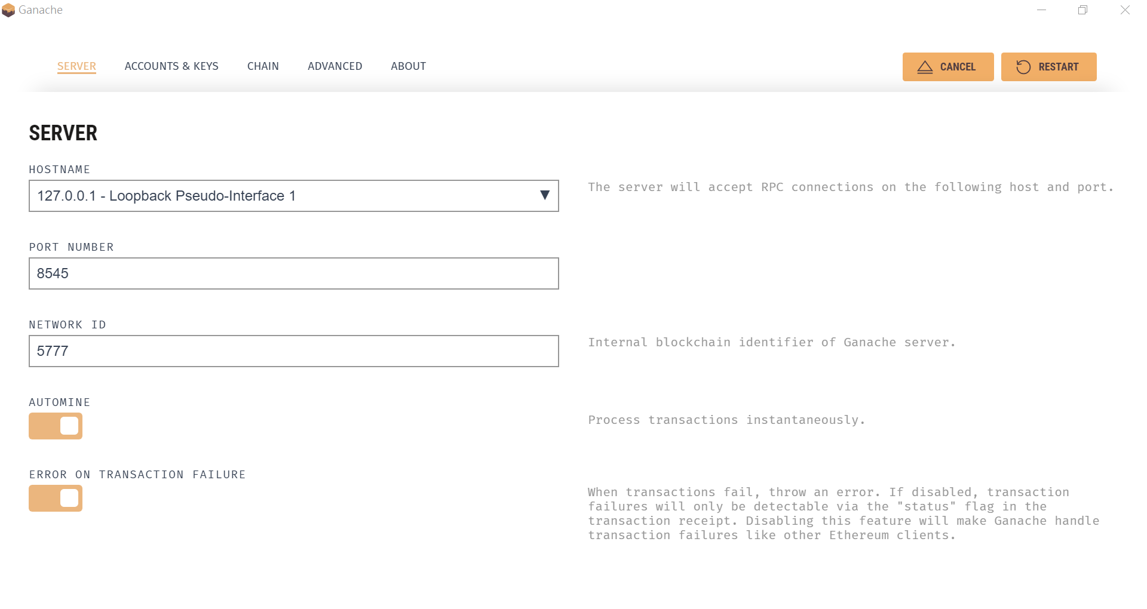
Notes:
（23）在「PORT NUMBER」中將原本的「7545」改成通用的【8545】埠 → 點選【RESTART】使設置生效。

Slide 24
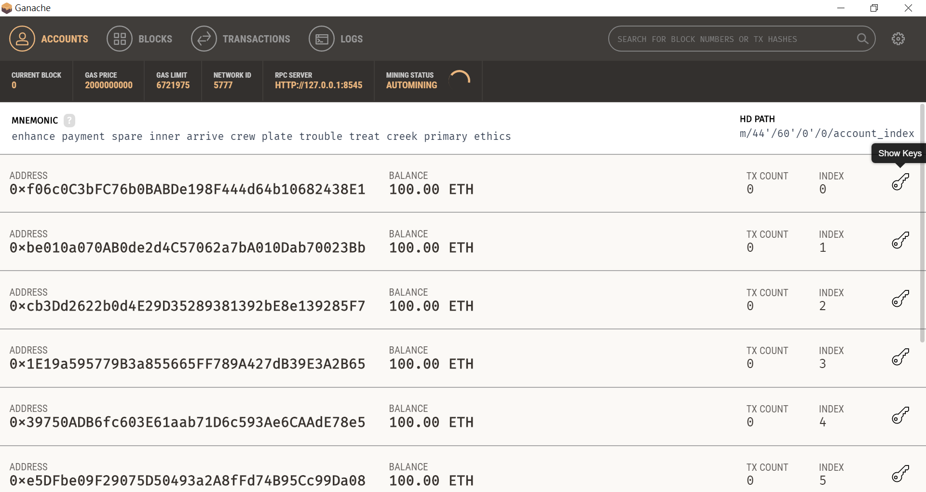
Notes:
（24）完成之後接著要使用 Metamask 連接至 Ganache，點選第一組帳號右側的【Show Keys】鈕。

Slide 25
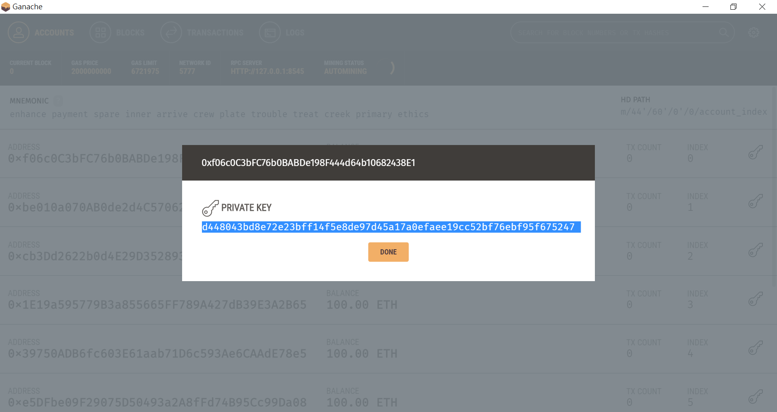
Notes:
（25）使用滑鼠將顯示的 64 個私鑰字元圈選起來 → 點選鍵盤上的【Ctrl】+【C】複製 → 點選【Done】關閉視窗。
d448043bd8e72e23bff14f5e8de97d45a17a0efaee19cc52bf76ebf95f675247

Slide 26
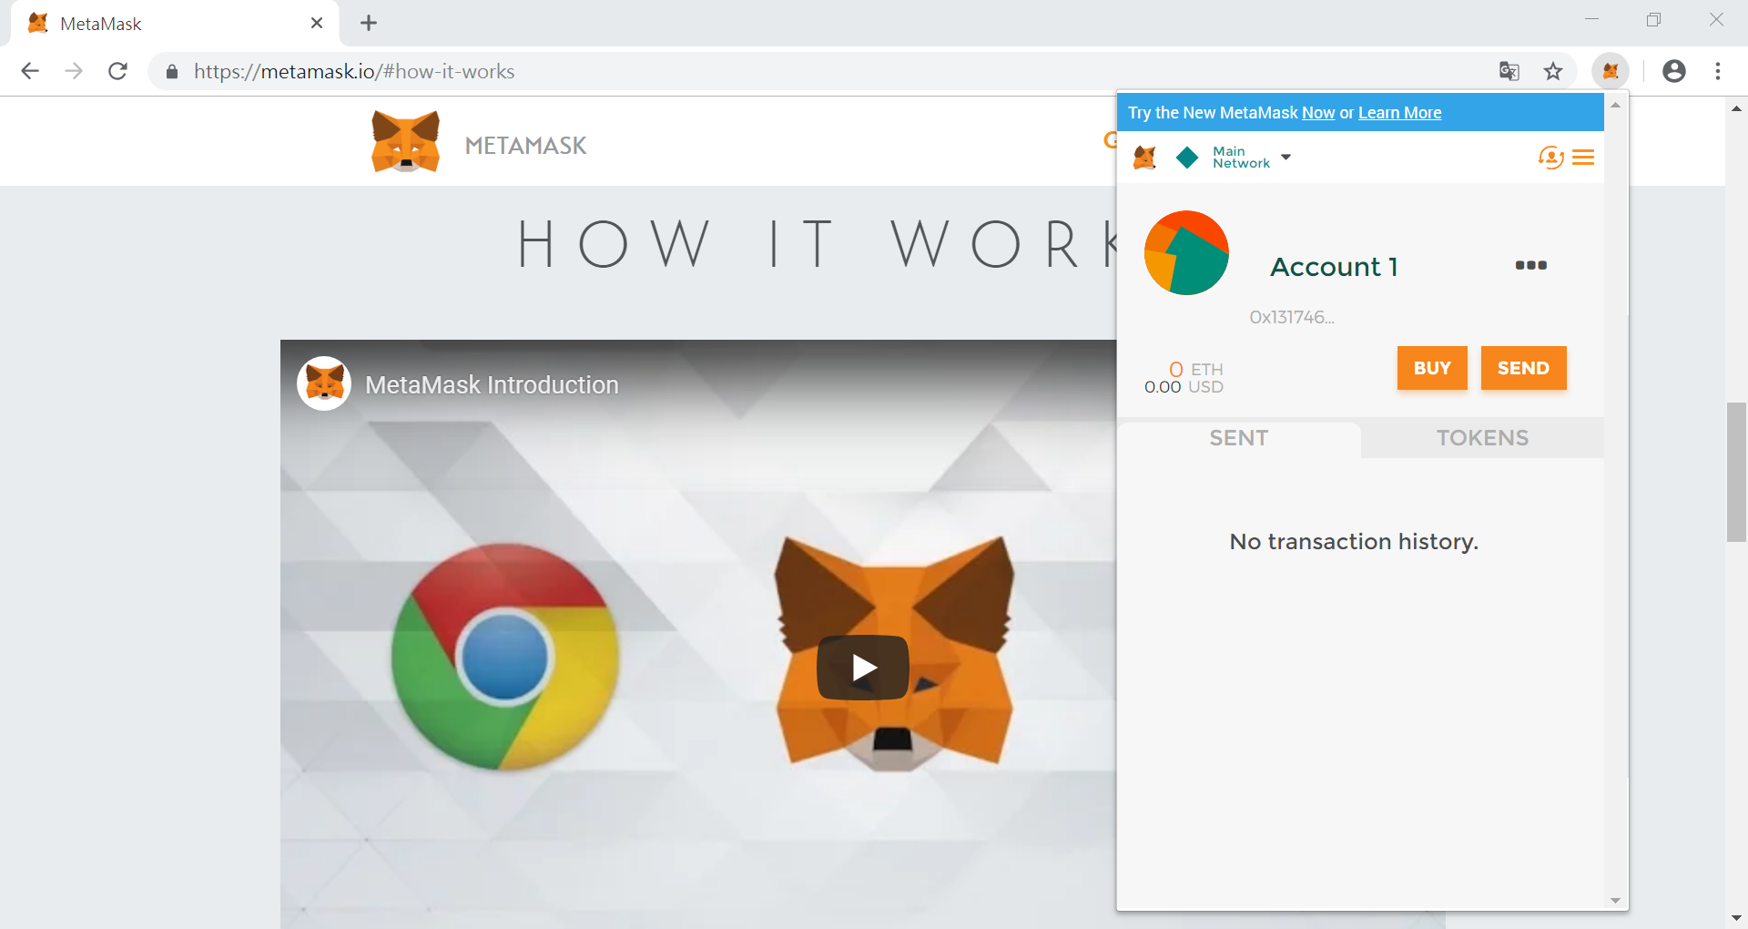
Notes:
（26）回到 Google Chrome 瀏覽器，點選右上角的【Metamask 符號】。

Slide 27
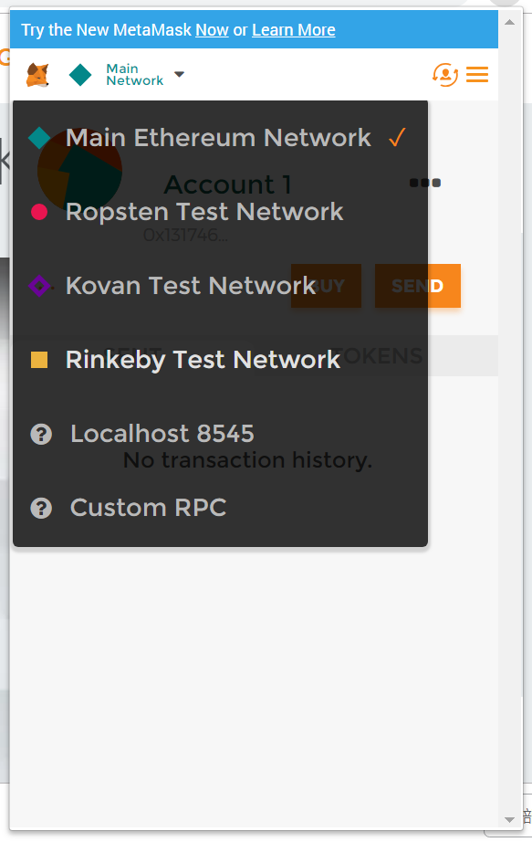
Notes:
（27）此時要連至 Ganache，點選左上角的【Main Network】→ 點選【Localhost 8545】即可連線上剛才設定連入 8545 埠的 Ganache 了。

Slide 28
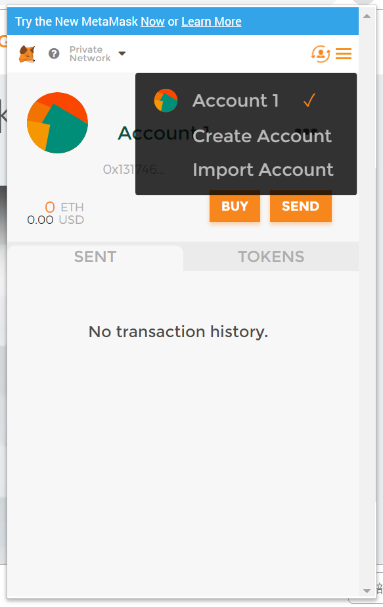
Notes:
（28）再來要將剛才複製的 Account 匯入 Metamask，點選右上角【改變 Account 符號】→ 點選【Import Account】。

Slide 29
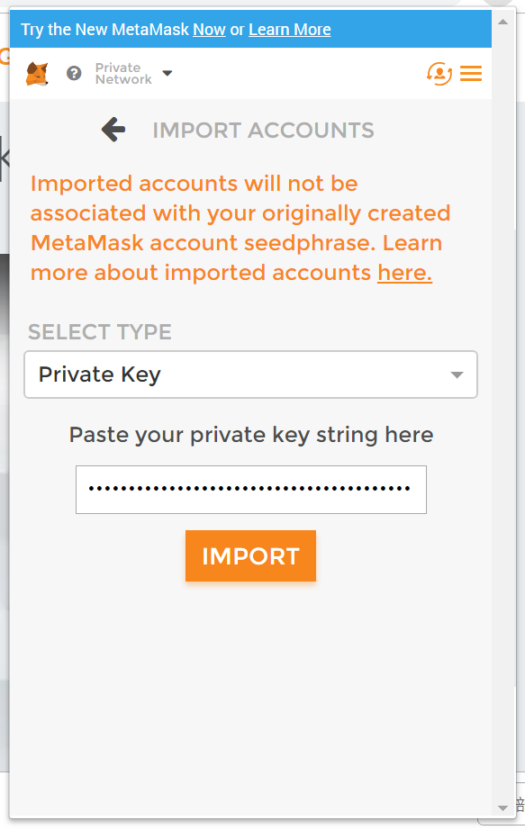
Notes:
（29）在「SELECT TYPE」中點選【Private Key】→ 並且在「Paste your private key string here」中填入剛才複製的【64 個私鑰字母】→ 點選【IMPORT】。

Slide 30
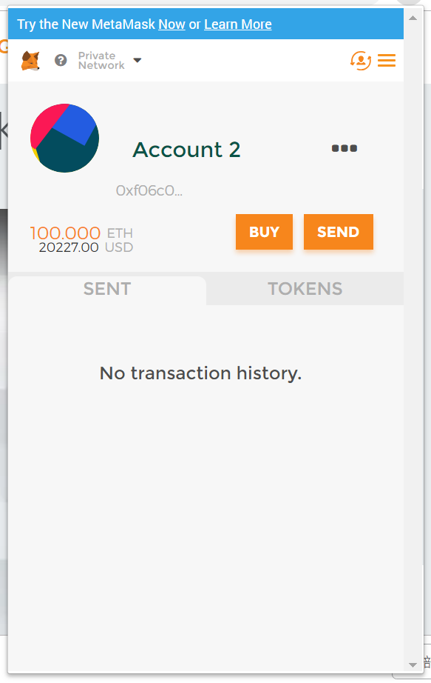
Notes:
（30）可以發現我們成功的將 Ganache 的帳戶匯入，並且擁有預設的 100 顆 ETH 幣了。

